Slide 1
How To Debug In Chrome

Slide 2
目录
Chrome开发者工具
调试基础
实战
调试进阶
调试技巧总结

Slide 3
1. Chrome开发者工具
💬在Chrome内F12或Ctrl+Shift+i打开

Slide 4
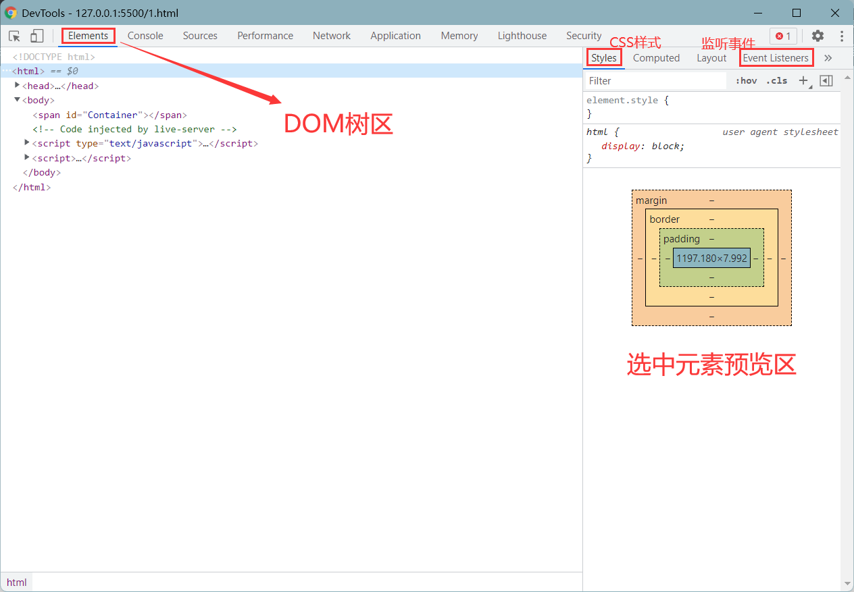
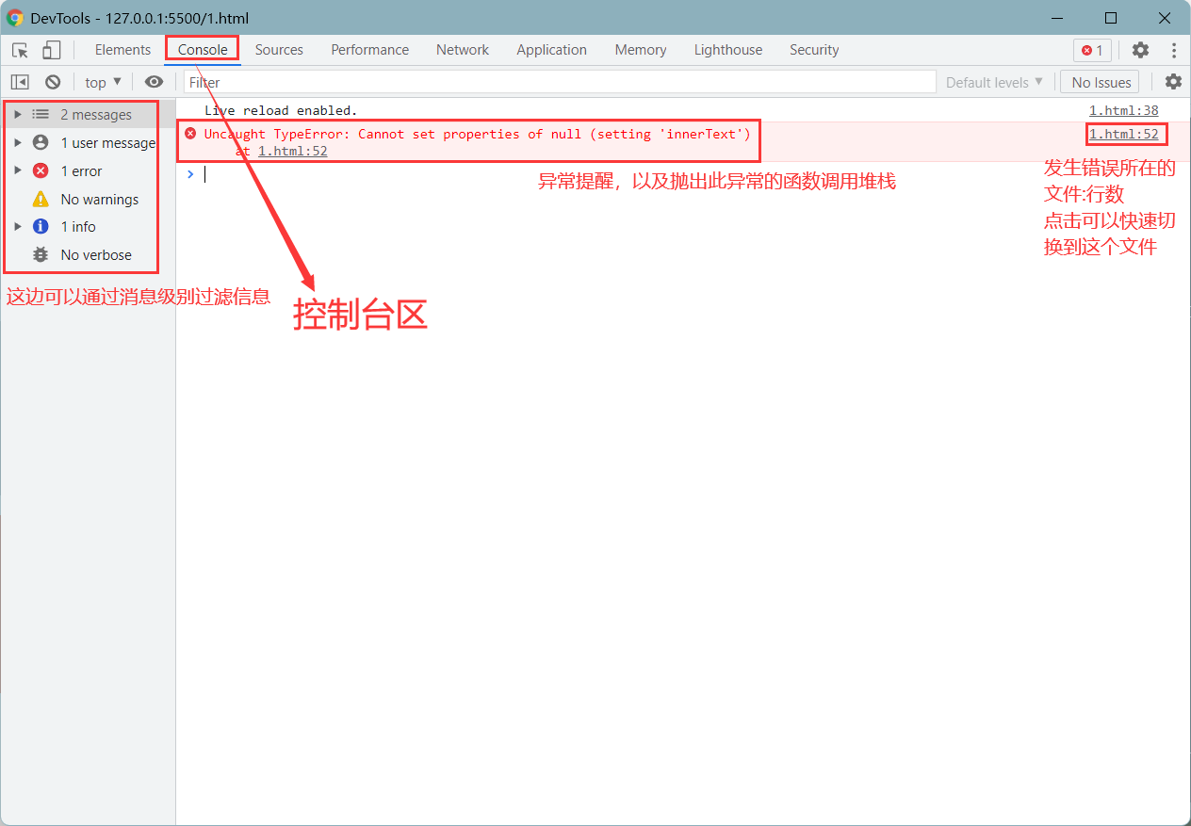
Chrome开发者工具

Slide 5
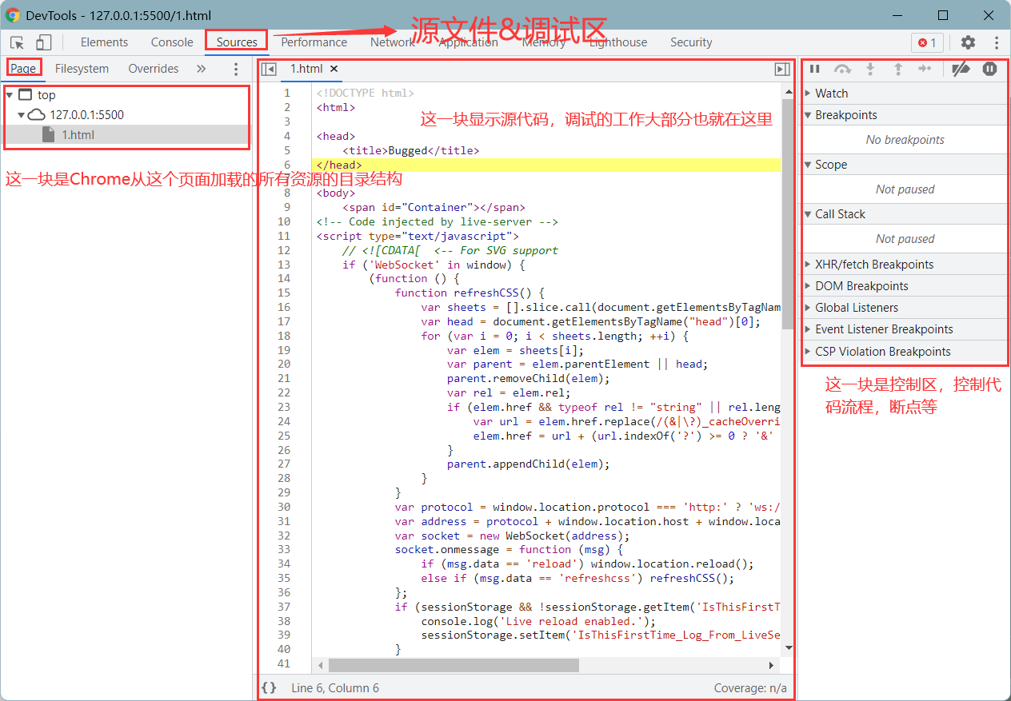
Chrome开发者工具

Slide 6
2. 调试基础

Slide 7
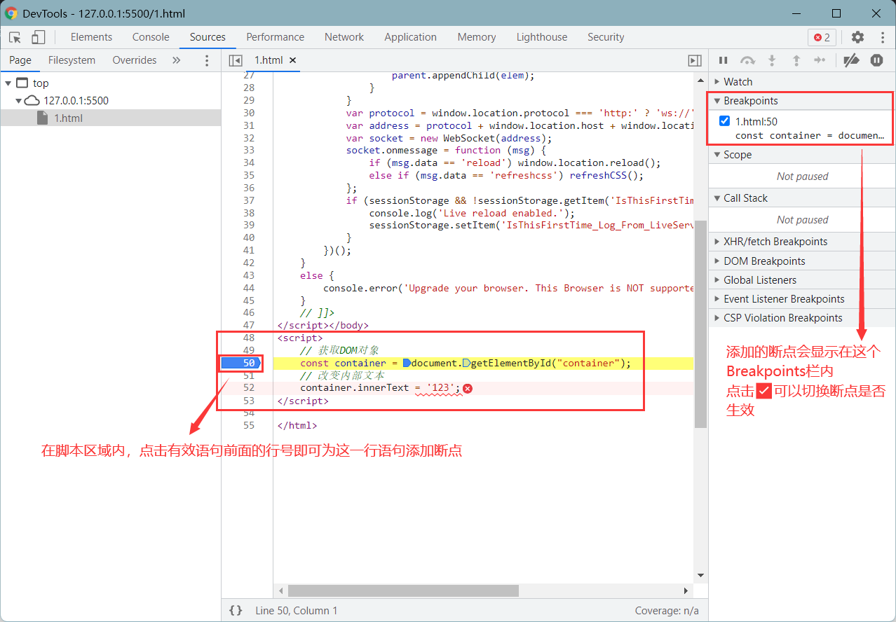
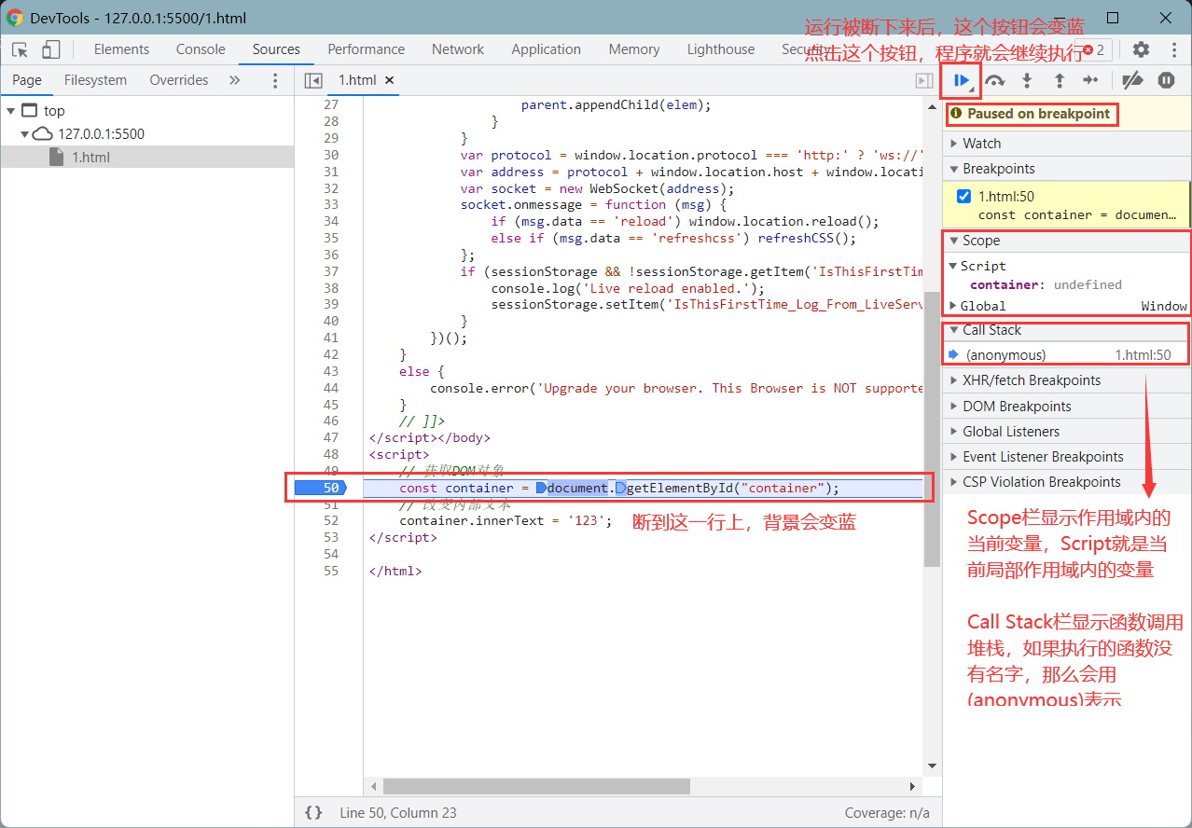
添加断点

Slide 8
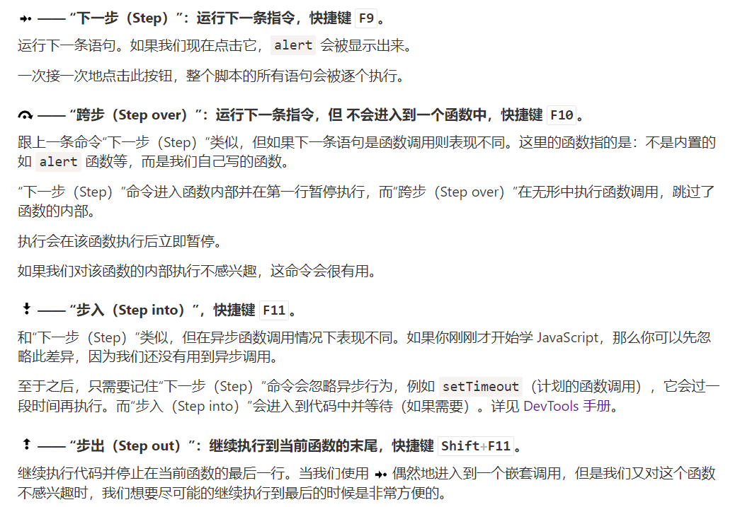
单步执行
https://zh.javascript.info/debugging-chrome

Slide 9
3. 实战

Slide 10
三个例子
有明确报错：
嵌在HTML文档中的JS代码
外部链接的JS代码
无明确报错：
实际项目的流程分析

Slide 11
4. 调试进阶

Slide 12
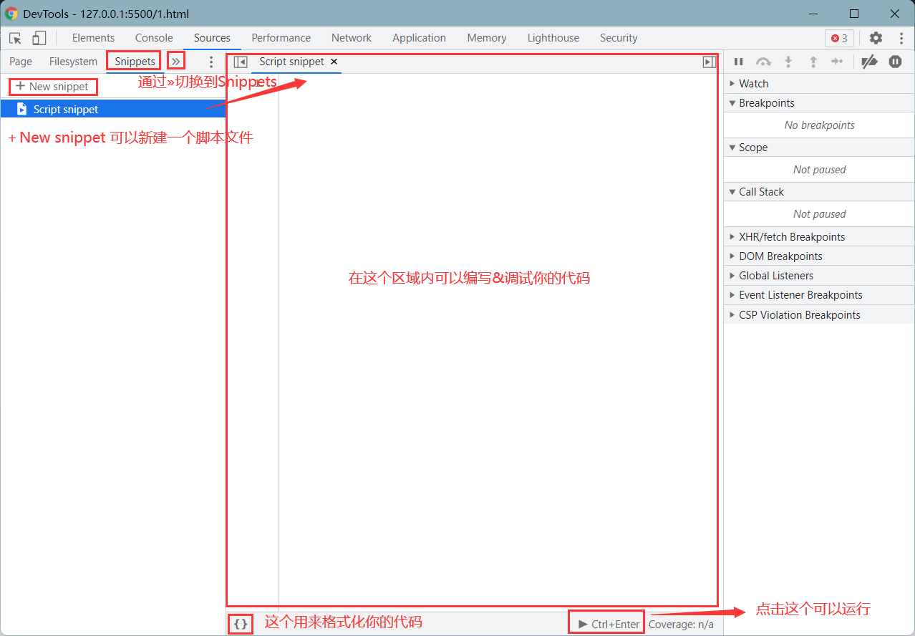
调试纯JS代码？

Slide 13
其他技巧
切换到中文界面（Preference）
如何动态替换网页的JS代码（Override）
如何添加一类事件的监听断点（Event Listener Breakpoint）
如何添加XMLHttpRequest/Fetch等异步网络请求断点（XHR/fetch Breakpoint）
保留日志、自动记录并输出XHR请求（Console/Network setting）

Slide 14
5. 调试技巧总结

Slide 15
调试技巧
对于有Console明显报错的：
直接在Console里根据相关报错，找到对应文件和代码行，下断点跟踪即可。
对于没有明显报错的：
从Element页入手，根据操作的DOM元素，找到对应的监听方法，对相应监听方法下断点，再逐步跟踪。
简单说就是：你做了什么，你就找什么

Slide 16
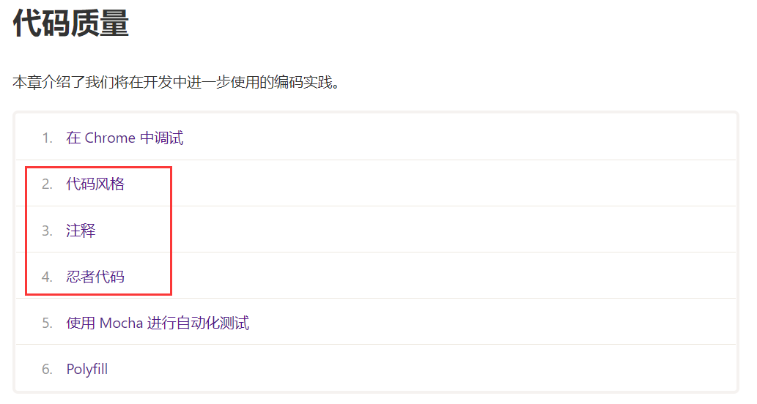
最好的调试方法
清晰且自解释的代码块、适当且足量的注释，以及良好的编程习惯
https://zh.javascript.info/code-quality

